Slide 1

РМО
Видеоконференция
26.04.2022

Slide 2

Изменения в новых ФГОС НОО и ООО
Утвердили обновленные ФГОС начального и основного общего образования (приказы Минпросвещения от 31.05.2021 № 286 и № 287). В ФГОС НОО и ООО внесли изменения по сравнению со старыми стандартами.
Ключевое отличие новой редакции ФГОС — конкретизация. Каждое требование раскрыто и четко сформулировано.
Появление нового понятия «функциональная грамотность»

Slide 3
ФГОС третьего поколения определяет функциональную грамотность как способность решать учебные задачи и жизненные ситуации на основе сформированных предметных, метапредметных и универсальных способов деятельности.
Ученики должны понимать, как изучаемые предметы помогают найти профессию и место в жизни.
Не идет речи об обязательном введении отдельных уроков.
Предполагается, что в образовательный процесс будут органично встраиваться формирование и оценка различных видов функциональной грамотности.
Чтобы функциональная грамотность оперативно вошла в школьную программу, выпустили специальную методичку

Slide 4
ФЕДЕРАЛЬНАЯ СЛУЖБА ПО НАДЗОРУ В СФЕРЕ ОБРАЗОВАНИЯ И НАУКИ
МИНИСТЕРСТВО ПРОСВЕЩЕНИЯ РОССИЙСКОЙ ФЕДЕРАЦИИ
ПРИКАЗ от 6 мая 2019 года N 590/219
Утверждена:
Методология и критерии оценки качества общего образования в общеобразовательных организациях на основе практики международных исследований качества подготовки обучающихся.

Slide 5
Обновленные стандарты коснутся детей, которые пойдут в первые и пятые классы в сентябре 2022 года.
Актуальные ФГОС фокусируются на практических навыках детей: они должны понимать, как связаны предметы и как помогают в реальной жизни.
Среди новшеств выделяются: вариативность, функциональная грамотность, единство воспитания и обучения и необязательность второго иностранного языка.

Slide 6

Вариативность
Школы все больше должны ориентироваться на потребности учеников и предлагать им различные варианты программ в рамках одного уровня образования.
1 – в структуре программ НОО и ООО школа может предусмотреть учебные предметы, учебные курсы и учебные модули.
2 – школа может разрабатывать и реализовывать программы углубленного изучения отдельных предметов.
3 – школа может разрабатывать и реализовывать индивидуальные учебные планы в соответствии с образовательными потребностями и интересами учеников.

Slide 7

Планируемые результаты
В обновленных ФГОС подробнее описывают результаты освоения ООП НОО и ООО – личностные, метапредметные, предметные

Slide 8

Предметные результаты
Четкие требования к предметным результатам по каждой учебной дисциплине
По годам обучения

Slide 9

Личностные результаты
Личностные результаты группируются по направлениям воспитания:
• гражданско-патриотическое;
• духовно-нравственное;
• эстетическое;
• физическое воспитание, формирование культуры здоровья и эмоционального благополучия;
• трудовое;
• экологическое;
• ценность научного познания

Slide 10

Метапредметные результаты
Метапредметные результаты группируются по видам универсальных учебных действий:
• овладение универсальными учебными познавательными действиями – базовые логические, базовые исследовательские, работа с информацией;
• овладение универсальными учебными коммуникативными действиями – общение, совместная деятельность;
• овладение универсальными учебными регулятивными действиями – самоорганизация, самоконтроль.

Slide 11
В прежних ФГОС личностные и метапредметные результаты описывались обобщенно.
В обновленных ФГОС – каждое из УУД содержит критерии их сформированности.
Например, один из критериев, по которому нужно будет оценивать сформированность регулятивного УУД:
Самоорганизация – это умение ученика выявлять проблемы для решения в жизненных и учебных ситуациях.

Slide 12
Рабочие программы педагогов
Рабочие программы учебных предметов, учебных курсов, курсов внеурочной деятельности и учебных модулей нужно формировать с учетом рабочей программы воспитания.
Тематическое планирование рабочих программ теперь должно включать возможность использования ЭОР и ЦОР по каждой теме.
Кроме того, в рабочих программах внеурочной деятельности нужно указывать формы проведения занятий.

Slide 13
Требования к рабочим программам
Критерий | ФГОС ll поколения | Обновленный ФГОС
Виды программ | Рабочие программы учебных предметов и курсов, в том числе и внеурочной деятельности | Рабочие программы учебных предметов, учебных курсов, в том числе и внеурочной деятельности, учебных модулей
Структура рабочих программ | Различается для рабочих программ учебных предметов, курсов и курсов внеурочной деятельности | Одинаковая для всех рабочих программ, в том числе и программ внеурочной деятельности
Тематическое планирование рабочих программ учебных предметов, курсо | С учетом рабочей программы воспитания с указанием количества часов, отводимых на освоение каждой темы | С указанием количества академических часов, отводимых на освоение каждой темы, возможности

Slide 14

Оснащение кабинетов
Обновленные ФГОС ООО установили требования к оснащению кабинетов по отдельным предметным областям.
В кабинетах естественно-научного цикла должны быть комплекты специального лабораторного оборудования

Slide 15

Психолого-педагогические условия
В обновленных ФГОС требований к психолого-педагогическим условиям стало больше.
При этом акцент сделан на социально-психологической адаптации к школе.
Также описали порядок, по которому следует проводить психолого-педагогическое сопровождение

Slide 16
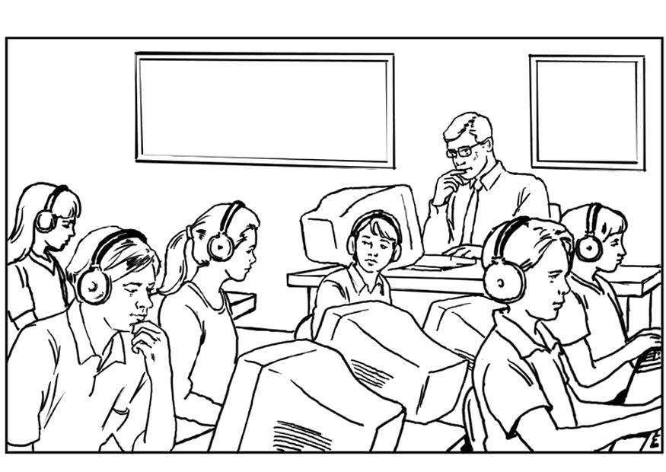
Повышение квалификации педагогов
ФГОС ll поколения четко определяли, что повышать квалификацию педагоги должны не реже чем раз в три года.
Обновленные ФГОС эту норму исключили.
В Законе об образовании по-прежнему закреплено, что педагог может проходить дополнительное профессиональное образование раз в три года и обязан систематически повышать квалификацию.
Но указания, как часто он должен это делать, теперь нет

Slide 17
Требования к рабочим программам
Тематическое планирование рабочих программ курсов внеурочной деятельности | С учетом рабочей программы воспитания | Использование по этой теме ЭОР и ЦОР
Учет рабочей программы воспитания | Только в разделе «Тематическое планирование» | Во всех разделах рабочей программы
Особенности рабочей программы курса внеурочной деятельности | В содержании программы должны быть указаны формы организации и виды деятельности | В программе должны быть указаны формы проведения занятий

Slide 18

УМК
Федеральный перечень учебников по обновленным ФГОС – осенью
УМК по обновленным ФГОС года через 2…

Slide 19
Существующие учебники
Под ред. Пономаревой, Сухова, Строганова (линейная)– на 95% (отсутствуют профессии)
Под ред. Пономаревой (концентрическая)-95%, без профессий
Под ред. Пасечника (линейный курс) – 95%, нет профессий, вирусов
Под ред.Сивоглазова, Плешакова (наш) – 65%, нет профессий, тем по сообществам
Под ред.Мансуровой, Рохлова. Мишняевой – 100%

Slide 20
Рабочая программа
Составляется в конструкторе рабочих программ (предварительно зарегистрироваться)
НЕЛЬЗЯ в рабочей программе менять местами разделы
Количество , название и ОБЯЗАТЕЛЬНОСТЬ оценивания практических и лабораторных работ прописывается в рабочей программе (не более 15% рабочей программы можно менять)
В планировании прописываются практические и лабораторные работы по ПРОГРАММЕ, выбранные учителем из примерной рабочей программы

